Slide 1
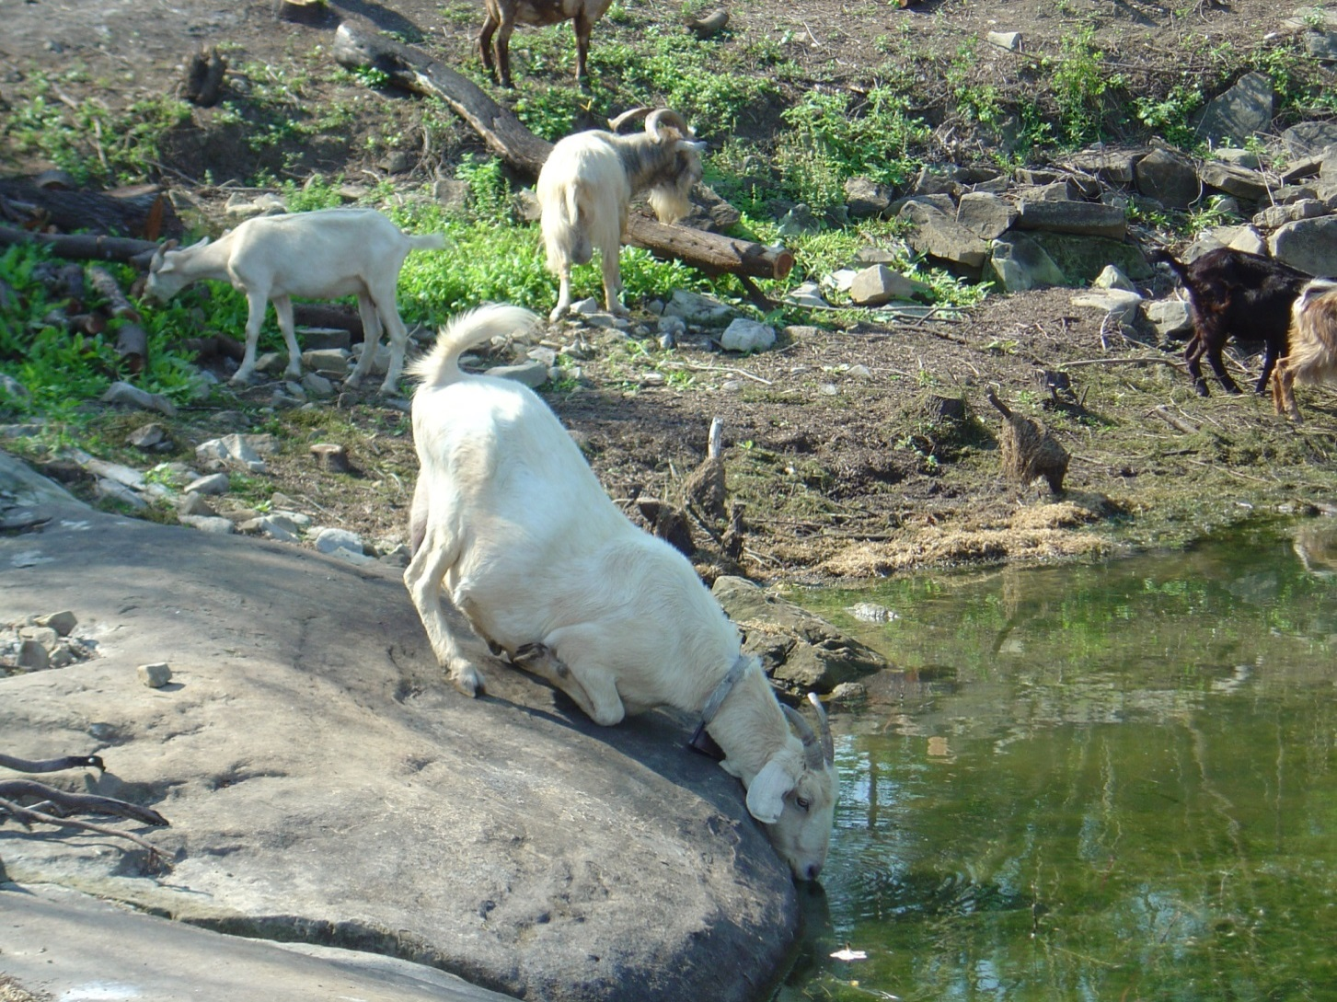
Diseño de Sistemas Secuenciales síncronos
En los momentos de crisis, sólo la imaginación y el esfuerzo es más importante que el conocimiento.
Albert Einstein

Slide 2
Método de Diseño de Sistemas Secuenciales síncronos con el uso de HDL y su implementación en un PLD
1.- Especificar el sistema (Diagrama de transición)
2.- Determinar la cantidad de Flip Flops
a) Dependiendo de los estados
b) Usando solo salidas registradas
3.- Asignar valores a los estados
4.- Diagrama de Bloque (entradas y salidas)
5.- Construir la tabla de estado siguiente
6.- Codificación en ABEL-HDL
a) entradas y salidas
b) Sincronización de los Flip Flops
c) Asignación de valores a los estados
d) definir la secuencia (state_diagram o Truth_table)
7.- Simulación
8.- Implementación

Slide 3
Diseño de Sistemas Secuenciales síncronos

Slide 4
Señal de alerta
Triángulo Led Luz de Seguridad de Emergencia de Avería de Automóvil

Slide 5
Control de Señal de Alerta
Diseñe un sistema secuencial síncrono y cíclico, usando la Máquina de Moore que sea el control de una señal de alerta

Slide 6
Dicha señal consta de 3 luces en forma de triángulo llamadas L0, L1 y L2.

Slide 7
Se requieren de dos diferentes secuencias que son seleccionadas por medio un interruptor S de modo que:
a) Ambas parten de condiciones iniciales en donde todas las lámparas están apagadas .

Slide 8
b) Si S=0 Ocurrirá la secuencia Uno A, B, C, A, B, C
repetidamente

Slide 9
c) Si S=1 ocurrirá la secuencia Dos X, Y, Z, X, Y, Z
repetidamente

Slide 10
Nota: Cuando usted cambia el selector S en medio de una secuencia, las luces continuarán con la secuencia actual hasta terminar (C o Z) y pasará a encender todas las luces y posteriormente a condiciones iniciales, de ahí en adelante, continuará con la secuencia que fue seleccionada, correspondiendo al nuevo valor de S

Slide 11
Por Ejemplo:
Si S=0 y un selector S se hace 1, en el momento que la secuencia de luces es (L0=0, L1=1 y L2=0), correspondiente a la condición B de la secuencia Uno, continuará hasta C y de ahí a todos encendidos (L0=1, L1=1 y L2=1) y al siguiente pulso de reloj a condiciones iniciales (L0=0, L1=0 y L2=0) y de ahí en adelante continuará con la secuencia Dos.

Slide 12
a) Ambas parten de condiciones iniciales en donde todas las lámparas están apagadas.

Slide 13
b) Si S=0 Ocurrirá la secuencia Uno (A, B, C, A, B, C etc.)

Slide 14
b) Si S=0 Ocurrirá la secuencia Uno (A, B, C, A, B, C etc.)

Slide 15
b) Si S=0 Ocurrirá la secuencia Uno (A, B, C, A, B, C etc.)

Slide 16
b) Si S=0 Ocurrirá la secuencia Uno (A, B, C, A, B, C etc.)

Slide 17
c) Si S=1 ocurrirá la secuencia Dos (X, Y, Z, X, Y, Z, etc.)

Slide 18
c) Si S=1 ocurrirá la secuencia Dos (X, Y, Z, X, Y, Z, etc.)

Slide 19
c) Si S=1 ocurrirá la secuencia Dos (X, Y, Z, X, Y, Z, etc.)

Slide 20
c) Si S=1 ocurrirá la secuencia Dos (X, Y, Z, X, Y, Z, etc.)

Slide 22
Tabla de estados
 | S=0 | S=1
E0
E1
E2
E3
E4
E5
E6
E7

Slide 23
Tabla de estados
 | S=0 | S=1
E0 | E1 | E4
E1
E2
E3
E4
E5
E6
E7
0
1

Slide 24
 | S=0 | S=1
E0 | E1 | E4
E1
E2
E3
E4
E5
E6
E7
E2
0

Slide 25
 | S=0 | S=1
E0 | E1 | E4
E1 | E2
E2
E3
E4
E5
E6
E7
E3

Slide 26
 | S=0 | S=1
E0 | E1 | E4
E1 | E2
E2 | E3
E3
E4
E5
E6
E7
E1

Slide 27
 | S=0 | S=1
E0 | E1 | E4
E1 | E2
E2 | E3
E3 | E1
E4
E5
E6
E7
E5

Slide 28
 | S=0 | S=1
E0 | E1 | E4
E1 | E2
E2 | E3
E3 | E1
E4 |  | E5
E5
E6
E7
E6

Slide 29
 | S=0 | S=1
E0 | E1 | E4
E1 | E2
E2 | E3
E3 | E1
E4 |  | E5
E5 |  | E6
E6
E7
E4

Slide 30
Cuando usted cambia el selector S en medio de una secuencia, las luces continuarán con la secuencia actual hasta terminar (C, E3 o Z, E6) y pasará a encender todas las luces y posteriormente a condiciones iniciales, de ahí en adelante, continuará con la secuencia que fue seleccionada, correspondiendo al nuevo valor de S.
 | S=0 | S=1
E0 | E1 | E4
E1 | E2
E2 | E3
E3 | E1
E4 |  | E5
E5 |  | E6
E6 |  | E4
E7
E2

Slide 31
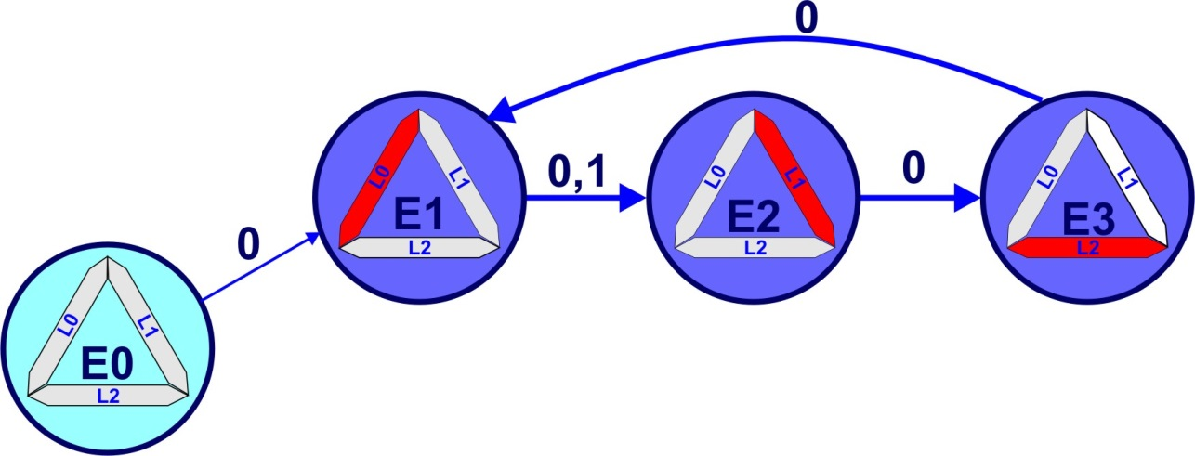
Cuando usted cambia el selector S en medio de una secuencia, las luces continuarán con la secuencia actual hasta terminar (C, E3 o Z, E6) y pasará a encender todas las luces y posteriormente a condiciones iniciales, de ahí en adelante, continuará con la secuencia que fue seleccionada, correspondiendo al nuevo valor de S.
 | S=0 | S=1
E0 | E1 | E4
E1 | E2 | E2
E2 | E3
E3 | E1
E4 |  | E5
E5 |  | E6
E6 |  | E4
E7

Slide 32
Cuando usted cambia el selector S en medio de una secuencia, las luces continuarán con la secuencia actual hasta terminar (C, E3 o Z, E6) y pasará a encender todas las luces y posteriormente a condiciones iniciales, de ahí en adelante, continuará con la secuencia que fue seleccionada, correspondiendo al nuevo valor de S.
 | S=0 | S=1
E0 | E1 | E4
E1 | E2 | E2
E2 | E3 | E3
E3 | E1
E4 |  | E5
E5 |  | E6
E6 |  | E4
E7

Slide 33
Cuando usted cambia el selector S en medio de una secuencia, las luces continuarán con la secuencia actual hasta terminar (C, E3 o Z, E6) y pasará a encender todas las luces y posteriormente a condiciones iniciales, de ahí en adelante, continuará con la secuencia que fue seleccionada, correspondiendo al nuevo valor de S.
 | S=0 | S=1
E0 | E1 | E4
E1 | E2 | E2
E2 | E3 | E3
E3 | E1
E4 |  | E5
E5 |  | E6
E6 |  | E4
E7
E7

Slide 34
Cuando usted cambia el selector S en medio de una secuencia, las luces continuarán con la secuencia actual hasta terminar (C, E3 o Z, E6) y pasará a encender todas las luces y posteriormente a condiciones iniciales, de ahí en adelante, continuará con la secuencia que fue seleccionada, correspondiendo al nuevo valor de S.
 | S=0 | S=1
E0 | E1 | E4
E1 | E2 | E2
E2 | E3 | E3
E3 | E1 | E7
E4 |  | E5
E5 |  | E6
E6 |  | E4
E7

Slide 35
Cuando usted cambia el selector S en medio de una secuencia, las luces continuarán con la secuencia actual hasta terminar (C, E3 o Z, E6) y pasará a encender todas las luces y posteriormente a condiciones iniciales, de ahí en adelante, continuará con la secuencia que fue seleccionada, correspondiendo al nuevo valor de S.
 | S=0 | S=1
E0 | E1 | E4
E1 | E2 | E2
E2 | E3 | E3
E3 | E1 | E7
E4 |  | E5
E5 |  | E6
E6 |  | E4
E7 |  | E0

Slide 36
Cuando usted cambia el selector S en medio de una secuencia, las luces continuarán con la secuencia actual hasta terminar (C, E3 o Z, E6) y pasará a encender todas las luces y posteriormente a condiciones iniciales, de ahí en adelante, continuará con la secuencia que fue seleccionada, correspondiendo al nuevo valor de S.
 | S=0 | S=1
E0 | E1 | E4
E1 | E2 | E2
E2 | E3 | E3
E3 | E1 | E7
E4 | E5 | E5
E5 |  | E6
E6 |  | E4
E7 |  | E0

Slide 37
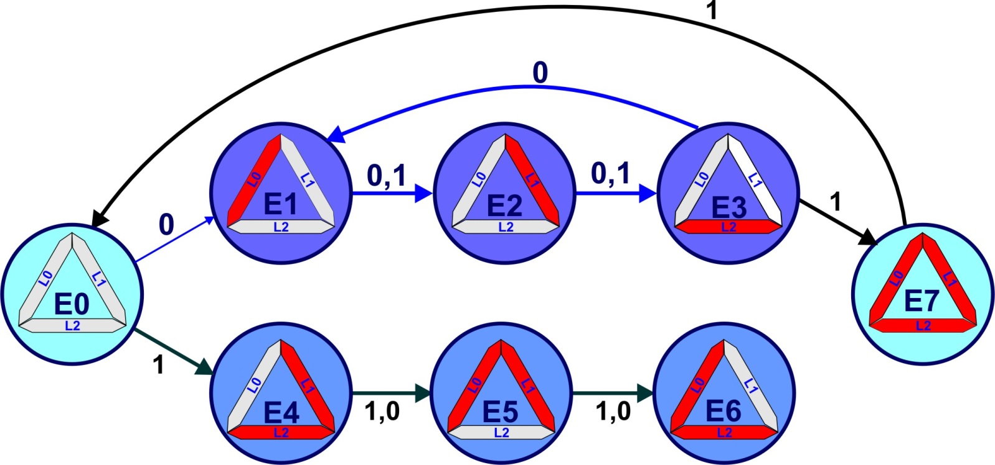
Cuando usted cambia el selector S en medio de una secuencia, las luces continuarán con la secuencia actual hasta terminar (C, E3 o Z, E6) y pasará a encender todas las luces y posteriormente a condiciones iniciales, de ahí en adelante, continuará con la secuencia que fue seleccionada, correspondiendo al nuevo valor de S.
 | S=0 | S=1
E0 | E1 | E4
E1 | E2 | E2
E2 | E3 | E3
E3 | E1 | E7
E4 | E5 | E5
E5 | E6 | E6
E6 |  | E4
E7 |  | E0

Slide 38
Cuando usted cambia el selector S en medio de una secuencia, las luces continuarán con la secuencia actual hasta terminar (C, E3 o Z, E6) y pasará a encender todas las luces y posteriormente a condiciones iniciales, de ahí en adelante, continuará con la secuencia que fue seleccionada, correspondiendo al nuevo valor de S.
 | S=0 | S=1
E0 | E1 | E4
E1 | E2 | E2
E2 | E3 | E3
E3 | E1 | E7
E4 | E5 | E5
E5 | E6 | E6
E6 | E7 | E4
E7 | E0 | E0

Slide 39
Cuantos Flip Flops ?
 | S=0 | S=1
E0 | E1 | E4
E1 | E2 | E2
E2 | E3 | E3
E3 | E1 | E7
E4 | E5 | E5
E5 | E6 | E6
E6 | E7 | E4
E7 | E0 | E0

Slide 40
3 Flip Flops

Slide 41
Tabla de estado siguiente
 | S=0 | S=1
E0 | E1 | E4
E1 | E2 | E2
E2 | E3 | E3
E3 | E1 | E7
E4 | E5 | E5
E5 | E6 | E6
E6 | E7 | E4
E7 | E0 | E0

Slide 42
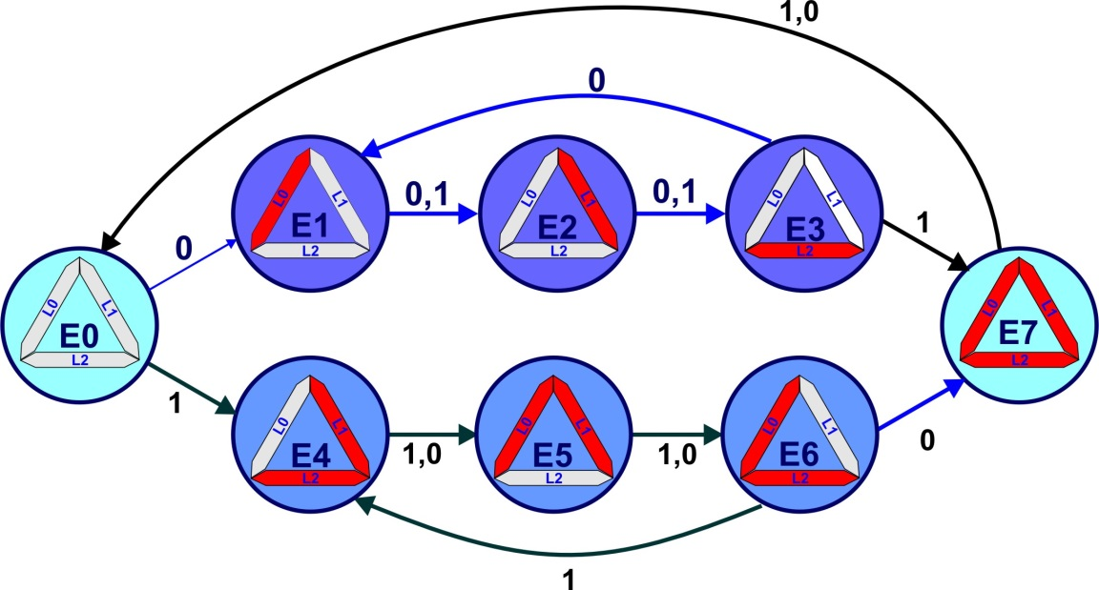
Tabla de estado siguiente
 | Estado Próximo |  | Salidas
 | S=0 | S=1 | L0 | L1 | L2
E0 | E1 | E4 | 0 | 0 | 0
E1 | E2 | E2 | 1 | 0 | 0
E2 | E3 | E3 | 0 | 1 | 0
E3 | E1 | E7 | 0 | 0 | 1
E4 | E5 | E5 | 0 | 1 | 1
E5 | E6 | E6 | 1 | 1 | 0
E6 | E7 | E4 | 1 | 0 | 1
E7 | E0 | E0 | 1 | 1 | 1

Slide 43
Estados | Cantidad de Flip Flops
2 | 1
3 o 4 | 2
5 a 8 | 3
9 a 16 | 4
8 Estados requiere por lo menos de 3 Flip Flops
Q2, Q1, Q0

Slide 44
Cuantas salidas Combinacionales

Slide 45
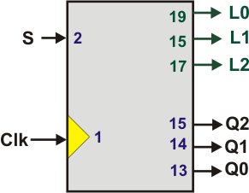
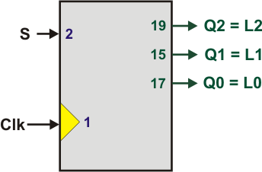
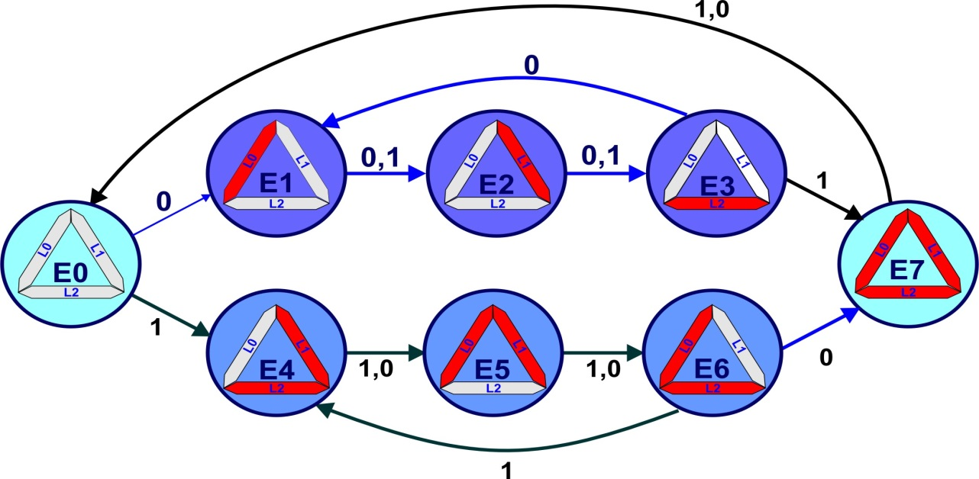
11

Slide 46
Asignación de Valores a los estados
 | L2 | L1 | L0
 | Q2 | Q1 | Q0
E0 | 0 | 0 | 0
E1
E2
E3
E4
E5
E6
E7

Slide 47
Asignación de Valores a los estados
 | L2 | L1 | L0
 | Q2 | Q1 | Q0
E0 | 0 | 0 | 0
E1 | 0 | 0 | 1
E2
E3
E4
E5
E6
E7

Slide 48
Asignación de Valores a los estados
 | L2 | L1 | L0
 | Q2 | Q1 | Q0
E0 | 0 | 0 | 0
E1 | 0 | 0 | 1
E2 | 0 | 1 | 0
E3
E4
E5
E6
E7

Slide 49
Asignación de Valores a los estados
 | L2 | L1 | L0
 | Q2 | Q1 | Q0
E0 | 0 | 0 | 0
E1 | 0 | 0 | 1
E2 | 0 | 1 | 0
E3 | 1 | 0 | 0
E4
E5
E6
E7

Slide 50
Asignación de Valores a los estados
 | L2 | L1 | L0
 | Q2 | Q1 | Q0
E0 | 0 | 0 | 0
E1 | 0 | 0 | 1
E2 | 0 | 1 | 0
E3 | 1 | 0 | 0
E4 | 1 | 1 | 0
E5
E6
E7

Slide 51
Asignación de Valores a los estados
 | L2 | L1 | L0
 | Q2 | Q1 | Q0
E0 | 0 | 0 | 0
E1 | 0 | 0 | 1
E2 | 0 | 1 | 0
E3 | 1 | 0 | 0
E4 | 1 | 1 | 0
E5 | 0 | 1 | 1
E6 | 1 | 0 | 1
E7

Slide 52
Asignación de Valores a los estados
 | L2 | L1 | L0
 | Q2 | Q1 | Q0
E0 | 0 | 0 | 0
E1 | 0 | 0 | 1
E2 | 0 | 1 | 0
E3 | 1 | 0 | 0
E4 | 1 | 1 | 0
E5 | 0 | 1 | 1
E6 | 1 | 0 | 1
E7 | 1 | 1 | 1

Slide 53
Asignación de Valores a los estados
 | L2 | L1 | L0 | N₍₁₀₎
 | Q2 | Q1 | Q0
E0 | 0 | 0 | 0 | 0
E1 | 0 | 0 | 1 | 1
E2 | 0 | 1 | 0 | 2
E3 | 1 | 0 | 0 | 4
E4 | 1 | 1 | 0
E5 | 0 | 1 | 1
E6 | 1 | 0 | 1
E7 | 1 | 1 | 1

Slide 54
Asignación de Valores a los estados
 | L2 | L1 | L0 | N₍₁₀₎
 | Q2 | Q1 | Q0
E0 | 0 | 0 | 0 | 0
E1 | 0 | 0 | 1 | 1
E2 | 0 | 1 | 0 | 2
E3 | 1 | 0 | 0 | 4
E4 | 1 | 1 | 0 | 6
E5 | 0 | 1 | 1 | 3
E6 | 1 | 0 | 1 | 5
E7 | 1 | 1 | 1 | 7

Slide 55
Entradas y Salidas
 | L2 | L1 | L0 | N₍₁₀₎
 | Q2 | Q1 | Q0
E0 | 0 | 0 | 0 | 0
E1 | 0 | 0 | 1 | 1
E2 | 0 | 1 | 0 | 2
E3 | 1 | 0 | 0 | 4
E4 | 1 | 1 | 0 | 6
E5 | 0 | 1 | 1 | 3
E6 | 1 | 0 | 1 | 5
E7 | 1 | 1 | 1 | 7
El sistema solo necesitaría
3 salidas

Slide 56
Archivo ABEL-HDL
MODULE alerta
"Entrada
Clk,S Pin 1,2;
"salidas Registradas
Q2..Q0 pin 19..17 istype 'reg';

Slide 57
"sincronizacion de los flip flops
Sinc=[Q2..Q0];
Equations
Sinc.Clk=Clk;

Slide 58
Archivo ABEL-HDL
"asignación de valores a los estados
Declarations
E0=[0,0,0];
E1=[0,0,1];
E2=[0,1,0];
E3=[1,0,0];
E4=[1,1,0];
E5=[0,1,1];
E6=[1,0,1];
E7=[1,1,1];
 | L2 | L1 | L0 | N(10)
 | Q2 | Q1 | Q0
E0 | 0 | 0 | 0 | 0
E1 | 0 | 0 | 1 | 1
E2 | 0 | 1 | 0 | 2
E3 | 1 | 0 | 0 | 4
E4 | 1 | 1 | 0 | 6
E5 | 0 | 1 | 1 | 3
E6 | 1 | 0 | 1 | 5
E7 | 1 | 1 | 1 | 7

Slide 59
Archivo ABEL-HDL
State_diagram Sinc
State E0:
If !S then E1 else E4;
State E1:
goto E2;
State E2:
goto E3;
State E3:
If S then E7 else E1;
State E4:
goto E5;
State E5:
goto E6;
State E6:
If S then E4 else E7;
State E7:
goto E0;
 | S=0 | S=1
E0 | E1 | E4
E1 | E2 | E2
E2 | E3 | E3
E3 | E1 | E7
E4 | E5 | E5
E5 | E6 | E6
E6 | E7 | E4
E7 | E0 | E0

Slide 60
Programación con Truth_table en modo secuencial :>
Truth_Table
([Entrada, Estado presente]:>[Estado próximo])

Slide 61
Programación con Truth_table
 | L2 | L1 | L0 | N(10)
 | Q2 | Q1 | Q0
E0 | 0 | 0 | 0 | 0
E1 | 0 | 0 | 1 | 1
E2 | 0 | 1 | 0 | 2
E3 | 1 | 0 | 0 | 4
E4 | 1 | 1 | 0 | 6
E5 | 0 | 1 | 1 | 3
E6 | 1 | 0 | 1 | 5
E7 | 1 | 1 | 1 | 7
Truth_table
([S,Q2,Q1,Q0]:>[Q2,Q1,Q0])
[ 0, 0,0,0] :> [0,0,1];
[ 0, 0,0,1] :> [0,1,0];
[ 0, 0,1,0] :> [1,0,0];
[ 0, 1,0,0] :> [0,0,1];
[ 0, 1,1,0] :> [0,1,1];
[ 0, 0,1,1] :> [1,0,1];
[ 0, 1,0,1] :> [1,1,1];
[ 0, 1,1,1] :> [0,0,0];
[ 1, 0,0,0] :> [1,1,0];
[ 1, 0,0,1] :> [0,1,0];
[ 1, 0,1,0] :> [1,0,0];
[ 1, 1,0,0] :> [1,1,1];
[ 1, 1,1,0] :> [0,1,1];
[ 1, 0,1,1] :> [1,0,1];
[ 1, 1,0,1] :> [1,1,0];
[ 1, 1,1,1] :> [0,0,0]
MODULE luces
"Entrada
Clk,S Pin 1,2;
"salidas Registradas
Q2..Q0 pin 19..17 istype 'reg';
"sincronizacion
Sinc=[Q2..Q0];
Equations
Sinc.Clk=Clk;
 | S=0 | S=1
E0 | E1 | E4
E1 | E2 | E2
E2 | E3 | E3
E3 | E1 | E7
E4 | E5 | E5
E5 | E6 | E6
E6 | E7 | E4
E7 | E0 | E0
No es necesaria
La asignación

Slide 62
Programación con Truth_table
 | L2 | L1 | L0 | N(10)
 | Q2 | Q1 | Q0
E0 | 0 | 0 | 0 | 0
E1 | 0 | 0 | 1 | 1
E2 | 0 | 1 | 0 | 2
E3 | 1 | 0 | 0 | 4
E4 | 1 | 1 | 0 | 6
E5 | 0 | 1 | 1 | 3
E6 | 1 | 0 | 1 | 5
E7 | 1 | 1 | 1 | 7
Truth_table
([S,Sinc]:>[Sinc])
[0, 0]:>[1];
[0, 1]:>[2];
[0, 2]:>[4];
[0, 4]:>[1];
[0, 6]:>[3];
[0, 3]:>[5];
[0, 5]:>[7];
[0, 7]:>[0];
[1, 0]:>[6];
[1, 1]:>[2];
[1, 2]:>[4];
[1, 4]:>[7];
[1, 6]:>[3];
[1, 3]:>[5];
[1, 5]:>[6];
[1, 7]:>[0]
MODULE luces
"Entrada
Clk,S Pin 1,2;
"salidas Registradas
Q2..Q0 pin 19..17 istype 'reg';
"sincronizacion
Sinc=[Q2..Q0];
Equations
Sinc.Clk=Clk;
 | S=0 | S=1
E0 | E1 | E4
E1 | E2 | E2
E2 | E3 | E3
E3 | E1 | E7
E4 | E5 | E5
E5 | E6 | E6
E6 | E7 | E4
E7 | E0 | E0
No es necesaria
La asignación

Slide 63
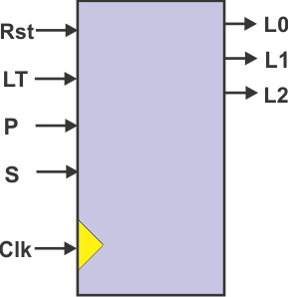
Al diseño secuencial síncrono anterior incluya 3 entradas:
1.- Paro que, al oprimirlo sin importar el valor de S el sistema deberá de permanecer en el mismo estado y al soltarlo continuar partiendo del estado actual hacia la secuencia correspondiente al valor de S.
2.- LT (prueba de lampara) que al oprimirlo se deberán de encender todas las lámparas sin importar el valor de S o P y al soltarlo regresar al estado en donde están todas las lampara apagadas.
3.- Rst (Restablecer) de modo que al oprimirlo sin importar la condición actual el sistema regrese al estado en donde están todas las lampara apagadas y al soltarlo continuar con la secuencia correspondiente al valor de S.

Slide 64
Tabla de Estado siguiente
EP | Estado Siguiente
Rst | 0 | 0 | 0 | 0 | 1
LT | 0 | 0 | 0 | 1 | X | Salidas Registradas
P | 0 | 0 | 1 | X | X
S | 0 | 1 | X | X | X | L2 | L1 | L0
E0 |  |  |  |  |  | 0 | 0 | 0
E1 |  |  |  |  |  | 0 | 0 | 1
E2 |  |  |  |  |  | 0 | 1 | 0
E3 |  |  |  |  |  | 1 | 0 | 0
E4 |  |  |  |  |  | 1 | 1 | 0
E5 |  |  |  |  |  | 0 | 1 | 1
E6 |  |  |  |  |  | 1 | 0 | 1
E7 |  |  |  |  |  | 1 | 1 | 1

Slide 65
Tabla de Estado siguiente
EP | Estado Siguiente
Rst | 0 | 0 | 0 | 0 | 1
LT | 0 | 0 | 0 | 1 | X | Salidas Registradas
P | 0 | 0 | 1 | X | X
S | 0 | 1 | X | X | X | L2 | L1 | L0
E0 |  |  |  |  | E0 | 0 | 0 | 0
E1 |  |  |  |  | E0 | 0 | 0 | 1
E2 |  |  |  |  | E0 | 0 | 1 | 0
E3 |  |  |  |  | E0 | 1 | 0 | 0
E4 |  |  |  |  | E0 | 1 | 1 | 0
E5 |  |  |  |  | E0 | 0 | 1 | 1
E6 |  |  |  |  | E0 | 1 | 0 | 1
E7 |  |  |  |  | E0 | 1 | 1 | 1

Slide 66
Tabla de Estado siguiente
EP | Estado Siguiente
Rst | 0 | 0 | 0 | 0 | 1
LT | 0 | 0 | 0 | 1 | X | Salidas Registradas
P | 0 | 0 | 1 | X | X
S | 0 | 1 | X | X | X | L2 | L1 | L0
E0 |  |  |  | E7 | E0 | 0 | 0 | 0
E1 |  |  |  | E7 | E0 | 0 | 0 | 1
E2 |  |  |  | E7 | E0 | 0 | 1 | 0
E3 |  |  |  | E7 | E0 | 1 | 0 | 0
E4 |  |  |  | E7 | E0 | 1 | 1 | 0
E5 |  |  |  | E7 | E0 | 0 | 1 | 1
E6 |  |  |  | E7 | E0 | 1 | 0 | 1
E7 |  |  |  | E7 | E0 | 1 | 1 | 1

Slide 67
Tabla de Estado siguiente
EP | Estado Siguiente
Rst | 0 | 0 | 0 | 0 | 1
LT | 0 | 0 | 0 | 1 | X | Salidas Registradas
P | 0 | 0 | 1 | X | X
S | 0 | 1 | X | X | X | L2 | L1 | L0
E0 |  |  | E0 | E7 | E0 | 0 | 0 | 0
E1 |  |  | E1 | E7 | E0 | 0 | 0 | 1
E2 |  |  | E2 | E7 | E0 | 0 | 1 | 0
E3 |  |  | E3 | E7 | E0 | 1 | 0 | 0
E4 |  |  | E4 | E7 | E0 | 1 | 1 | 0
E5 |  |  | E5 | E7 | E0 | 0 | 1 | 1
E6 |  |  | E6 | E7 | E0 | 1 | 0 | 1
E7 |  |  | E7 | E7 | E0 | 1 | 1 | 1

Slide 68
Tabla de Estado siguiente
EP | Estado Siguiente
Rst | 0 | 0 | 0 | 0 | 1
LT | 0 | 0 | 0 | 1 | X | Salidas Registradas
P | 0 | 0 | 1 | X | X
S | 0 | 1 | X | X | X | L2 | L1 | L0
E0 | E1 | E4 | E0 | E7 | E0 | 0 | 0 | 0
E1 | E2 | E2 | E1 | E7 | E0 | 0 | 0 | 1
E2 | E3 | E3 | E2 | E7 | E0 | 0 | 1 | 0
E3 | E1 | E7 | E3 | E7 | E0 | 1 | 0 | 0
E4 | E5 | E5 | E4 | E7 | E0 | 1 | 1 | 0
E5 | E6 | E6 | E5 | E7 | E0 | 0 | 1 | 1
E6 | E7 | E4 | E6 | E7 | E0 | 1 | 0 | 1
E7 | E0 | E0 | E7 | E7 | E0 | 1 | 1 | 1

Slide 69
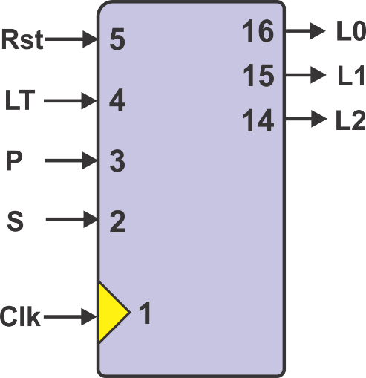
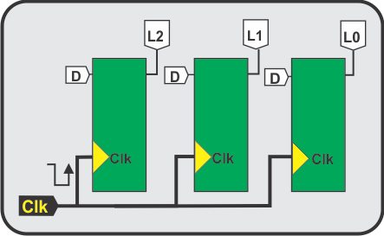
Código ABEL-HDL
MODULE TRIPLR
"17 Nov 2020
Clk,S,P,LT,Rst pin 1..5;
" salidas Registradas
L2..L0 pin 14..16 istype ‘dc,reg';
L=[L2..L0];
equations
L.clk=Clk;

Slide 70
Código ABEL-HDL
Declarations
E0=[0,0,0];
E1=[0,0,1];
E2=[0,1,0];
E3=[1,0,0];
E4=[1,1,0];
E5=[0,1,1];
E6=[1,0,1];
E7=[1,1,1];

Slide 71
Tabla de Estado siguiente
EP | Estado Siguiente
Rst | 1 | 0 | 0 | 0 | 0
LT | X | 1 | 0 | 0 | 0 | Salidas Registradas
P | X | X | 1 | 0 | 0
S | X | X | X | 1 | 0 | L2 | L1 | L0
E0 | E0 | E7 | E0 | E4 | E1 | 0 | 0 | 0
E1 | E0 | E7 | E1 | E2 | E2 | 0 | 0 | 1
E2 | E0 | E7 | E2 | E3 | E3 | 0 | 1 | 0
E3 | E0 | E7 | E3 | E7 | E1 | 1 | 0 | 0
E4 | E0 | E7 | E4 | E5 | E5 | 1 | 1 | 0
E5 | E0 | E7 | E5 | E6 | E6 | 0 | 1 | 1
E6 | E0 | E7 | E6 | E4 | E7 | 1 | 0 | 1
E7 | E0 | E7 | E7 | E0 | E0 | 1 | 1 | 1

Slide 72
Código ABEL-HDL
State_diagram L
State E0:
IF !Rst&!LT&!P&!S then E1;
IF !Rst&!LT&!P&S then E4;
IF !Rst&!LT&P then E0;
IF !Rst&LT then E7;
IF Rst then E0;
EP | Estado Siguiente
Rst | 1 | 0 | 0 | 0 | 0
LT | X | 1 | 0 | 0 | 0
P | X | X | 1 | 0 | 0
S | X | X | X | 1 | 0
E0 | E0 | E7 | E0 | E4 | E1
E0=[0,0,0];
State E0:
IF Rst then E0 else if LT then E7 ese if P then E0 else if S then E4 else E1;

Slide 73
Código ABEL-HDL
EP | Estado Siguiente
Rst | 1 | 0 | 0 | 0 | 0
LT | X | 1 | 0 | 0 | 0
P | X | X | 1 | 0 | 0
S | X | X | X | 1 | 0
E1 | E0 | E7 | E1 | E2 | E2
State E1:
IF !Rst&!LT&!P&!S then E2;
IF !Rst&!LT&!P&S then E2;
IF !Rst&!LT&P then E1;
IF !Rst&LT then E7;
IF Rst then E0;
E1=[0,0,1];
State E1:
IF Rst then E0 else if LT then E7 ese if P then E1 else E2;

Slide 74
Código ABEL-HDL
State E2:
IF !Rst&!LT&!P&!S then E3;
IF !Rst&!LT&!P&S then E3;
IF !Rst&!LT&P then E2;
IF !Rst&LT then E7;
IF Rst then E0;
EP | Estado Siguiente
Rst | 1 | 0 | 0 | 0 | 0
LT | X | 1 | 0 | 0 | 0
P | X | X | 1 | 0 | 0
S | X | X | X | 1 | 0
E2 | E0 | E7 | E2 | E3 | E3
E2=[0,1,0];
State E2:
IF Rst then E0 else if LT then E7 ese if P then E2 else E3;

Slide 75
Código ABEL-HDL
State E3:
IF !Rst&!LT&!P&!S then E1;
IF !Rst&!LT&!P&S then E7;
IF !Rst&!LT&P then E3;
IF !Rst&LT then E7;
IF Rst then E0;
EP | Estado Siguiente
Rst | 1 | 0 | 0 | 0 | 0
LT | X | 1 | 0 | 0 | 0
P | X | X | 1 | 0 | 0
S | X | X | X | 1 | 0
E3 | E0 | E7 | E3 | E7 | E1
E3=[1,0,0];
State E3:
IF Rst then E0 else if LT then E7 ese if P then E3 else if S then E7 else E1;

Slide 76
Código ABEL-HDL
State E4:
IF !Rst&!LT&!P&!S then E5;
IF !Rst&!LT&!P&S then E5;
IF !Rst&!LT&P then E4;
IF !Rst&LT then E7;
IF Rst then E0;
EP | Estado Siguiente
Rst | 1 | 0 | 0 | 0 | 0
LT | X | 1 | 0 | 0 | 0
P | X | X | 1 | 0 | 0
S | X | X | X | 1 | 0
E4 | E0 | E7 | E4 | E5 | E5
E4=[1,1,0];
State E4:
IF Rst then E0 else if LT then E7 ese if P then E4 else E5;

Slide 77
Código ABEL-HDL
State E5:
IF !Rst&!LT&!P&!S then E6;
IF !Rst&!LT&!P&S then E6;
IF !Rst&!LT&P then E5;
IF !Rst&LT then E7;
IF Rst then E0;
EP | Estado Siguiente
Rst | 1 | 0 | 0 | 0 | 0
LT | X | 1 | 0 | 0 | 0
P | X | X | 1 | 0 | 0
S | X | X | X | 1 | 0
E5 | E0 | E7 | E5 | E6 | E6
E5=[0,1,1];
State E5:
IF Rst then E0 else if LT then E7 ese if P then E5 else E6;

Slide 78
Código ABEL-HDL
State E6:
IF !Rst&!LT&!P&!S then E7;
IF !Rst&!LT&!P&S then E4;
IF !Rst&!LT&P then E6;
IF !Rst&LT then E7;
IF Rst then E0;
EP | Estado Siguiente
Rst | 1 | 0 | 0 | 0 | 0
LT | X | 1 | 0 | 0 | 0
P | X | X | 1 | 0 | 0
S | X | X | X | 1 | 0
E0 | E0 | E7 | E6 | E4 | E7
E6=[1,0,1];
State E6:
IF Rst then E0 else if LT then E7 ese if P then E6 else if S then E4 else E7;

Slide 79
Código ABEL-HDL
State E7:
IF !Rst&!LT&!P&!S then E0;
IF !Rst&!LT&!P&S then E0;
IF !Rst&!LT&P then E7;
IF !Rst&LT then E7;
IF Rst then E0;
EP | Estado Siguiente
Rst | 1 | 0 | 0 | 0 | 0
LT | X | 1 | 0 | 0 | 0
P | X | X | 1 | 0 | 0
S | X | X | X | 1 | 0
E7 | E0 | E7 | E7 | E0 | E0
E7=[1,1,1];
State E7:
IF Rst then E0 else if LT then E7 ese if P then E7 else E0;

Slide 80
Truth_Table
MODULE TRIPLRTT
"17 Nov 2020
Clk,S,P,LT,Rst pin 1..5;
" salidas Registradas
L2..L0 pin 14..16 istype 'dc,reg';
X=.x.;
L=[L2..L0];
equations
L.clk=Clk;
Truth_Table
([Rst,LT,P,S,L]:>L)
[1,X,X,X,X]:>0;
[0,1,X,X,X]:>7;
Rst, LT

Slide 81
Truth_Table
P=1
S=0
S=1
[0,0,1,X,0]:>0;
[0,0,1,X,1]:>1;
[0,0,1,X,2]:>2;
[0,0,1,X,3]:>3;
[0,0,1,X,4]:>4;
[0,0,1,X,5]:>5;
[0,0,1,X,6]:>6;
[0,0,1,X,7]:>7;
[0,0,0,0,0]:>1;
[0,0,0,0,1]:>2;
[0,0,0,0,2]:>4;
[0,0,0,0,3]:>5;
[0,0,0,0,4]:>1;
[0,0,0,0,5]:>7;
[0,0,0,0,6]:>3;
[0,0,0,0,7]:>0;
[0,0,0,1,0]:>6;
[0,0,0,1,1]:>2;
[0,0,0,1,2]:>4;
[0,0,0,1,3]:>5;
[0,0,0,1,4]:>7;
[0,0,0,1,5]:>6;
[0,0,0,1,6]:>3;
[0,0,0,1,7]:>0;

Slide 82
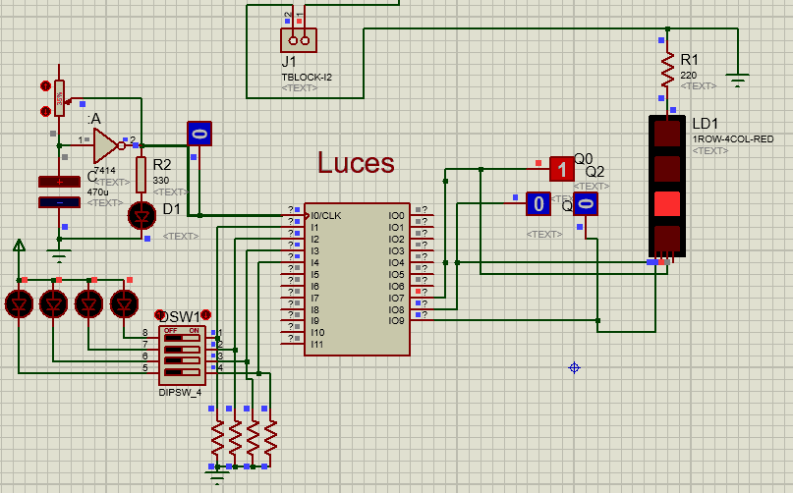

Slide 83
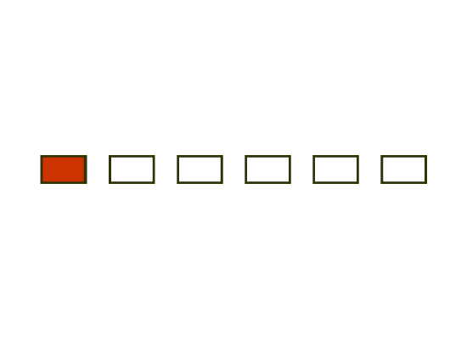
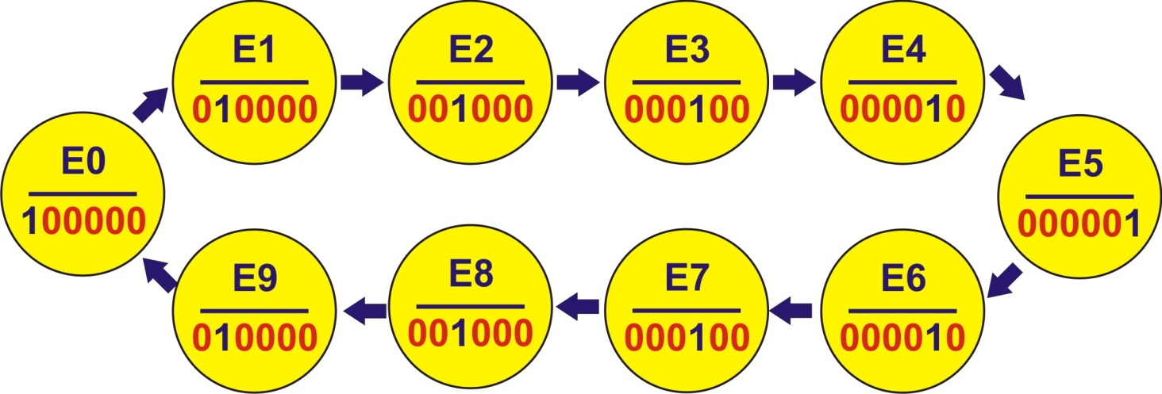
Auto Increíble

Slide 84
